Slide 1
Активные методы формирования у дошкольников ценностей здорового образа жизни.
Подготовила
воспитатель ГБДОУ д/с № 135
г. Санкт-Петербурга
Соловьева Ю.А.

Slide 2
Сегодня сохранение и укрепление здоровья детей — одна из главных стратегических задач развития страны. Она регламентируется и обеспечивается такими нормативно-правовыми документами, как
Закон РФ «Об образовании»,
«О санитарно-эпидемиологическом благополучии населения»;
Указами Президента России «О неотложных мерах по обеспечению здоровья населения Российской Федерации»,
«Об утверждении основных направлений государственной социальной политики по улучшению положения детей в Российской Федерации» и др.
ФГОС ДО в числе основных задач поставленных перед ОУ выдвигает следующие: «охрана и укрепление физического и психического здоровья детей, в том числе их эмоционального благополучия», а также «формирования общей культуры личности детей, в том числе ценностей здорового образа жизни…»

Slide 3
Согласно ФГОС ДО, одно из направлений развития и образования детей (образовательная область «Физическое развитие») помимо прочего включает в себя «становление ценностей здорового образа жизни, овладение его элементарными нормами и правилами (в питании, двигательном режиме, закаливании, при формировании полезных привычек и др.).»
Требование проф.стандарта (ПРИКАЗ Министерства труда и социальной защиты РФ от 18 октября 2013 г. № 544н "Об утверждении профессионального стандарта «Педагог (педагогическая деятельность в сфере дошкольного, начального общего, основного общего, среднего общего образования) (воспитатель, учитель)» к умению педагога разрабатывать и применять современные технологии по «формированию у обучающихся культуры здорового и безопасного образа жизни».

Slide 4
«Здоровье есть высочайшее богатство человека.»
Гиппократ
«Я не боюсь еще и еще повторить: забота о здоровье – это важнейший труд воспитателей. От жизнерадостности, бодрости детей зависит их духовная жизнь, мировоззрение, умственное развитие, прочность знаний, вера в свои силы».
В.А.Сухомлинский
«Здоровье — это вершина, которую должен каждый покорить сам.»
(восточная мудрость)

Slide 5

КОМПОНЕНТЫ ЗДОРОВЬЯ
ЗДОРОВЬЕ
СОМАТИЧЕСКИЙ
ИНДИВИДУАЛЬНО-ПСИХИЧЕСКИЙ
ДУХОВНО-НРАВСТВЕННЫЙ
СОЦИАЛЬНО-ЛИЧНОСТНЫЙ

Slide 6
Что влияет на здоровье?
ЗДОРОВЬЕ
ПРИРОДНЫЕ ФАКТОРЫ
СОЦИОЛОГИЧЕСКИЕ ФАКТОРЫ
ВНЕШНИЕ
Пол,
возраст, наследствен-ность, индивидуаль-ные особенности
ВНЕШНИЕ
ВНУТРЕННИЕ
ВНУТРЕННИЕ
Социальные условия, эмоциональная атмосфера среды
Ценностные смыслы, идеалы, психологичес-кие установки
Экология,
условия жизни

Slide 7
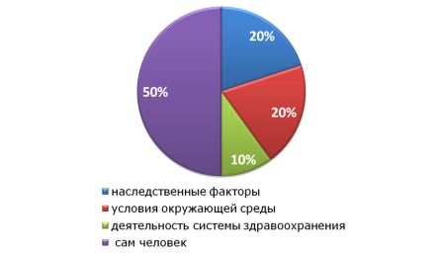
От чего зависит здоровье ребенка

Slide 8

Приоритетной задачей по укреплению здоровья детей в детском саду является формирование у них привычек здорового образа жизни.

Slide 9
Здоровый образ жизни — это рациональный образ жизни, неотъемлемой чертой которого является активная деятельность, направленная на сохранение и улучшение здоровья.
Главная задача дошкольных учреждений – выработать у детей разумное отношение к своему организму, привить необходимые санитарно-гигиенические навыки, научиться вести здоровый образ жизни с раннего детства. Для того, чтобы эта работа стала инструментом оздоровления, она должна приносить удовлетворение.
Алгоритм формирования потребности здорового образа жизни для ребёнка
УДОВОЛЬСТВИЕ
ПРИВЫЧКА
ПОТРЕБНОСТЬ

Slide 10
Педагогические задачи:
Дать ребенку возможность поразмышлять, подумать, прислушаться к своему организму
Развить у него самостоятельность и ответственность
Дать ребенку возможность применять полученные знания и умения в реальной жизни

Slide 11
Развитие умения применять для укрепления здоровья оздоровительную силу природы родного края
Формирование представлений о строении организма человека, его функциях и потребностях
Формирование представлений о зависимости здоровья от состояния окружающей среды
ЧЕЛОВЕК И ЕГО ЗДОРОВЬЕ
соблюдение режима дня
Формирование поведенческих навыков здорового образа жизни
закаливание
личная гигиена
рациональное питание
двигательная активность
безопасная жизнедеятельность

Slide 12
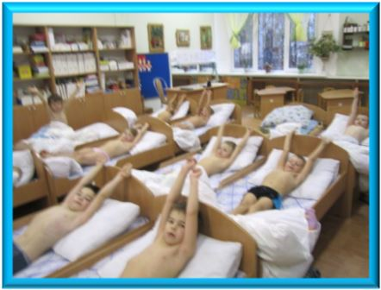
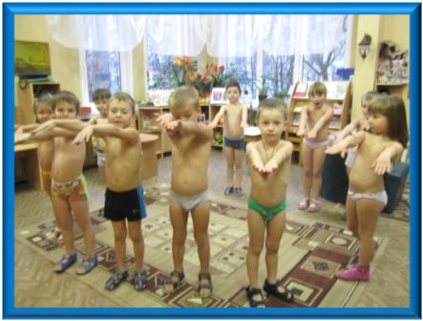
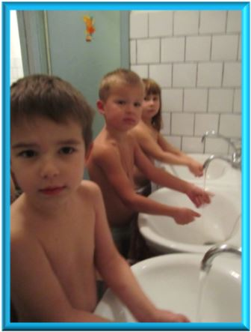
Система закаливающих мероприятий в ДУ
оздоровительные прогулки,
сон с доступом свежего воздуха,
контрастные воздушные ванны с выполнением упражнений;
обширное умывание прохладной водой из-под крана (до локтей, а затем и до плеч);
хождение босиком после сна по «дорожке здоровья» с использованием физических упражнений;
воздушные ванны до и после сна, во время утренней гимнастики, на занятиях по физической культуре,
соблюдение режима проветривания группы

Slide 13





Slide 14
ОБЖ
Техника безопасности при использовании опасных предметов
Правила дорожного движения
Предупреж-дение бытового травматизма (создание безопасной среды)
Приемы оказания первой помощи
Правила безопасного поведения в быту и на природе
Правила пожарной безопасности

Slide 15
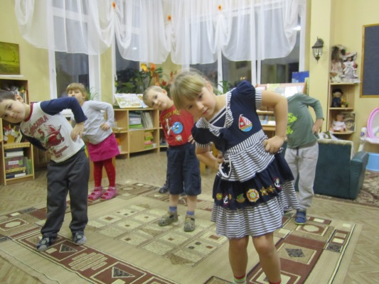
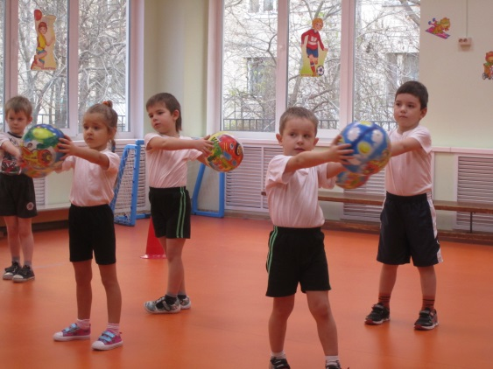
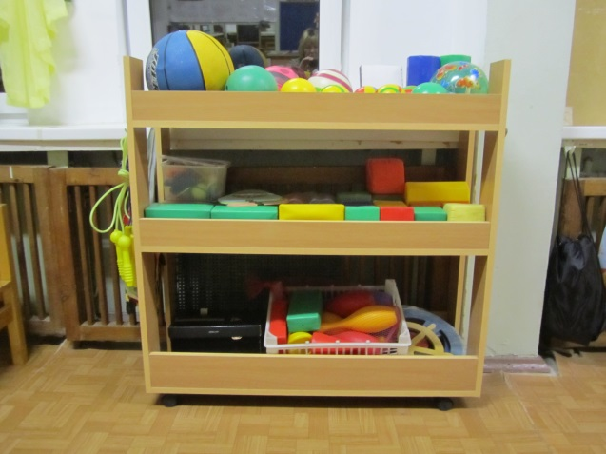
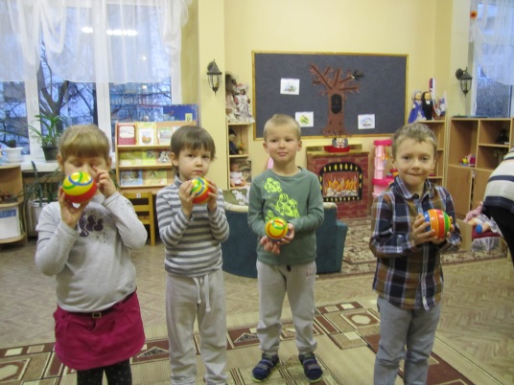
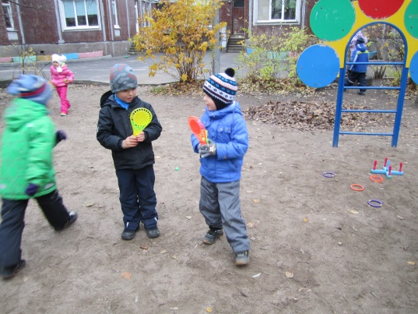
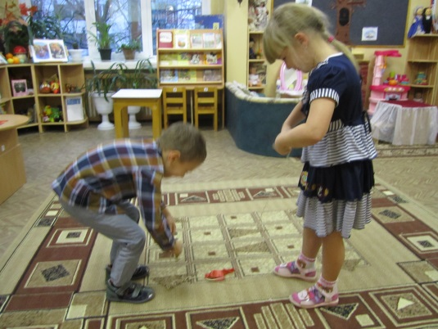
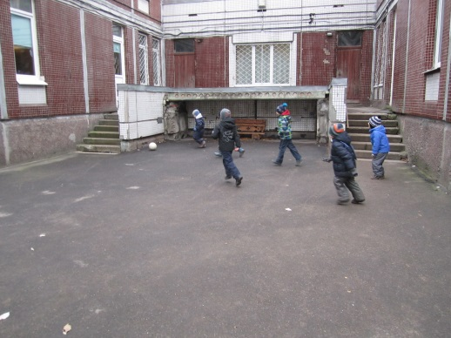
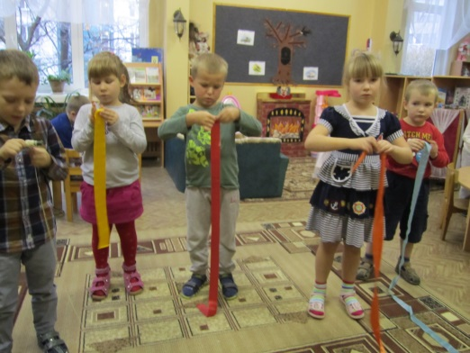
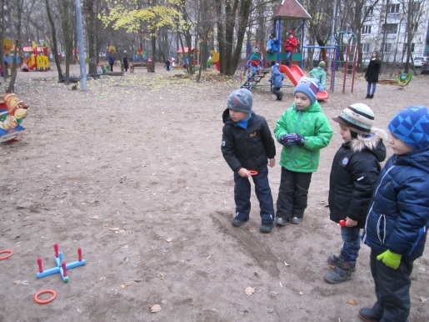
Двигательная активность в течении дня

Slide 16
Формы взаимодействия с семьёй.
Анкетирование
Ознакомление с системой оздоровительной работы в ДОУ
Индивидуальные беседы и консультации по физкультурно-оздровительной работе
Папки-передвижки, наглядный материал в уголок для родителей, рекомендации по теме «Походы выходного дня»
Совместные спортивные праздники и досуги
Привлечение родителей к участию в проектах по воспитанию у детей привычек здорового образа жизни.

Slide 17
Будьте здоровы!
Спасибо за внимание!

